Slide 1

Chào mừng các em đến với tiết Tiếng Việt - Lớp 2

Slide 2


Thứ Tư ngày 16 tháng 2 năm 2022
Tiếng Việt
Khủng long

Slide 3
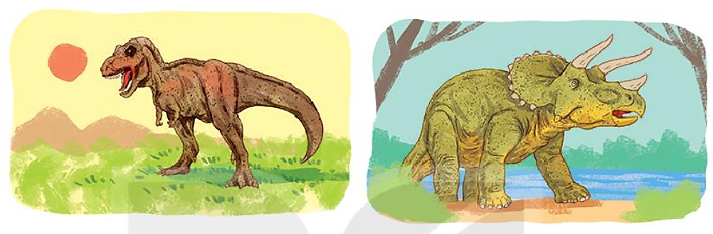
Em đã nhìn thấy loài vật này ở đâu? Em biết gì về chúng?

Slide 4
KHỦNG LONG
Khủng long là loài vật thường sống thành bầy đàn ở các vùng đất khô.
Trong suy nghĩ của nhiều người, khủng long là loài vật khổng lồ. Nhưng trên thực tế, có loài khủng long chỉ bằng một chú chó nhỏ. Khủng long thường ăn thịt, cũng có một số loài ăn cỏ.
Chân khủng long thẳng và rất khoẻ. Vì thế chúng có thể đi khắp một vùng rộng lớn để kiếm ăn. Khủng long có khả năng săn mồi tốt nhờ có đôi mắt tinh tường cùng cái mũi và đôi tai thính. Khủng long cũng có khả năng tự vệ tốt nhờ vào cái đầu cứng và cái quất đuôi dũng mãnh.
Trước khi con người xuất hiện, khủng long đã bị tuyệt chủng. Vì thế, chúng ta sẽ không bao giờ có thể nhìn thấy khủng long thật.
(theo Bách khoa tri thức về khám phá thế giới cho trẻ em – Khủng long)

Slide 5
Ngắt nghỉ câu
Khủng long có khả năng săn mồi tốt nhờ có đôi mắt tinh tường cùng cái mũi và đôi tai thính.
Khủng long cũng có khả năng tự vệ tốt nhờ vào cái đầu cứng và cái quất đuôi dũng mãnh.

Slide 6
KHỦNG LONG
Khủng long là loài vật thường sống thành bầy đàn ở các vùng đất khô.
Trong suy nghĩ của nhiều người, khủng long là loài vật khổng lồ. Nhưng trên thực tế, có loài khủng long chỉ bằng một chú chó nhỏ. Khủng long thường ăn thịt, cũng có một số loài ăn cỏ.
Chân khủng long thẳng và rất khoẻ. Vì thế chúng có thể đi khắp một vùng rộng lớn để kiếm ăn. Khủng long có khả năng săn mồi tốt nhờ có đôi mắt tinh tường cùng cái mũi và đôi tai thính. Khủng long cũng có khả năng tự vệ tốt nhờ vào cái đầu cứng và cái quất đuôi dũng mãnh.
Trước khi con người xuất hiện, khủng long đã bị tuyệt chủng. Vì thế, chúng ta sẽ không bao giờ có thể nhìn thấy khủng long thật.
(theo Bách khoa tri thức về khám phá thế giới cho trẻ em – Khủng long)
tự
vệ
dũng mãnh
tuyệt chủng
Tự vệ: Tự bảo vệ mình.
Dũng mãnh: Có sức mạnh trên mức bình thường.
Tuyệt chủng: mất hẳn nòi giống.

Slide 7
KHỦNG LONG
Đọc nối tiếp đoạn.
Đọc đoạn trong nhóm.
Khủng long là loài vật thường sống thành bầy đàn ở các vùng đất khô.
Trong suy nghĩ của nhiều người, khủng long là loài vật khổng lồ. Nhưng trên thực tế, có loài khủng long chỉ bằng một chú chó nhỏ. Khủng long thường ăn thịt, cũng có một số loài ăn cỏ.
Chân khủng long thẳng và rất khoẻ. Vì thế chúng có thể đi khắp một vùng rộng lớn để kiếm ăn. Khủng long có khả năng săn mồi tốt nhờ có đôi mắt tinh tường cùng cái mũi và đôi tai thính. Khủng long cũng có khả năng tự vệ tốt nhờ vào cái đầu cứng và cái quất đuôi dũng mãnh.
Trước khi con người xuất hiện, khủng long đã bị tuyệt chủng. Vì thế, chúng ta sẽ không bao giờ có thể nhìn thấy khủng long thật.
(theo Bách khoa tri thức về khám phá thế giới cho trẻ em – Khủng long)
1
2
3
4

Slide 8




LUYỆN ĐỌC NHÓM

Slide 9
KHỦNG LONG
Hai nhóm đọc nối tiếp đoạn.
Đọc cả bài.
Khủng long là loài vật thường sống thành bầy đàn ở các vùng đất khô.
Trong suy nghĩ của nhiều người, khủng long là loài vật khổng lồ. Nhưng trên thực tế, có loài khủng long chỉ bằng một chú chó nhỏ. Khủng long thường ăn thịt, cũng có một số loài ăn cỏ.
Chân khủng long thẳng và rất khoẻ. Vì thế chúng có thể đi khắp một vùng rộng lớn để kiếm ăn. Khủng long có khả năng săn mồi tốt nhờ có đôi mắt tinh tường cùng cái mũi và đôi tai thính. Khủng long cũng có khả năng tự vệ tốt nhờ vào cái đầu cứng và cái quất đuôi dũng mãnh.
Trước khi con người xuất hiện, khủng long đã bị tuyệt chủng. Vì thế, chúng ta sẽ không bao giờ có thể nhìn thấy khủng long thật.
(theo Bách khoa tri thức về khám phá thế giới cho trẻ em – Khủng long)
1
2
3
4

Slide 10






Tìm hiểu bài

Slide 11
1. Bài đọc cho biết những thông tin nào về khủng long?
a. thường sống ở các vùng đất khô
c. ăn cỏ hoặc ăn thịt
b. có kích thước khổng lồ
d. hung dữ

Slide 12
2. Những bộ phận nào giúp khủng long săn mồi tốt?
3. Nhờ đâu khủng long có khả năng tự vệ tốt?
Chân khủng long thẳng và rất khoẻ. Vì thế chúng có thể đi khắp một vùng rộng lớn để kiếm ăn. Khủng long có khả năng săn mồi tốt nhờ có đôi mắt tinh tường cùng cái mũi và đôi tai thính. Khủng long cũng có khả năng tự vệ tốt nhờ vào cái đầu cứng và cái quất đuôi dũng mãnh.

Slide 13
4. Vì sao chúng ta không thể gặp khủng long thật?
Trước khi con người xuất hiện, khủng long đã bị tuyệt chủng. Vì thế, chúng ta sẽ không bao giờ có thể nhìn thấy khủng long thật.

Slide 14
KHỦNG LONG
Đọc cả bài.
Khủng long là loài vật thường sống thành bầy đàn ở các vùng đất khô.
Trong suy nghĩ của nhiều người, khủng long là loài vật khổng lồ. Nhưng trên thực tế, có loài khủng long chỉ bằng một chú chó nhỏ. Khủng long thường ăn thịt, cũng có một số loài ăn cỏ.
Chân khủng long thẳng và rất khoẻ. Vì thế chúng có thể đi khắp một vùng rộng lớn để kiếm ăn. Khủng long có khả năng săn mồi tốt nhờ có đôi mắt tinh tường cùng cái mũi và đôi tai thính. Khủng long cũng có khả năng tự vệ tốt nhờ vào cái đầu cứng và cái quất đuôi dũng mãnh.
Trước khi con người xuất hiện, khủng long đã bị tuyệt chủng. Vì thế, chúng ta sẽ không bao giờ có thể nhìn thấy khủng long thật.
(theo Bách khoa tri thức về khám phá thế giới cho trẻ em – Khủng long)

Slide 15

Luyện tập theo văn bản đọc

Slide 16
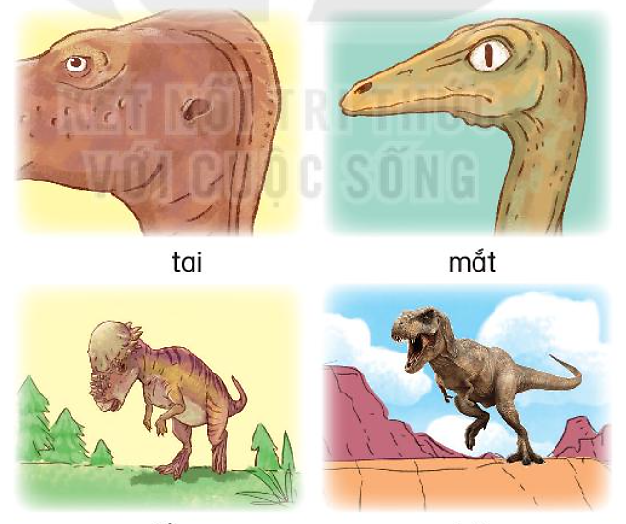
1. Tìm trong bài các từ ngữ tả các bộ phận của khủng long.
Mắt
tai
Đầu
chân

Slide 17
2. Hỏi đáp về đặc điểm các bộ phận của khủng long.
M: – Đầu khủng long thế nào?
– Đầu khủng long rất cứng.

Slide 18



Củng cố bài học

